Slide 1
eLTAX利用開始までの手続き

Slide 2
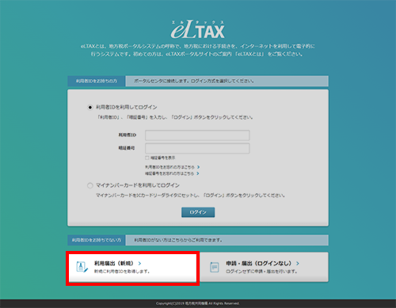
Step① 利用届出（新規）
・eLTAXホームページのPCdesk（WEB版）から利用届出（新規）を行い、利用者IDを取得する。(https://www.portal.eltax.lta.go.jp/apa/web/webindexb#eLTAX)
こちらで利用者IDの取得とパスワードの設定を行います

Slide 3
Step②-1 事前準備
eLTAXを利用するには次の事前準備が必要となります。
①パソコン、通信環境の準備
地方税共同機構が提供するPCdeskを利用するには、その動作環境を満たしたパソコンと通信環境の準備が必要になります。詳細は以下のリンクをご確認ください。
・パソコン環境(https://www.eltax.lta.go.jp/eltax/junbi/pckankyou/)
・インターネット環境(https://www.eltax.lta.go.jp/eltax/junbi/browser/)
②署名用のプラグインのインストール
電子証明書を使用して署名するために必要なプラグインをパソコンにインストールします。
・インストール手順(https://www.eltax.lta.go.jp/eltax/junbi/syomei/)

Slide 4
Step②-2 事前準備
③e-mailアドレスの準備
eLTAX上で行った手続きに関する通知は、e-mailによって届くため、連絡用メー
ルアドレスを必ず用意してください。(利用届出時に登録)
④電子証明書の準備
電子証明書は、書面手続きにおける印鑑証明書などに相当するもので、特定の発
行機関や認証局が電子で発行する身分証明書です。第三者によるなりすましやデー
タの不正改ざんを防ぐことができます。電子証明書の種類や導入方法については
eLTAXホームページをご確認ください。
(https://www.eltax.lta.go.jp/eltax/junbi/denshisyoumeisyo/)

Slide 5
Step②-３ 事前準備
⑤PCdesk(ピーシーデスク)の準備
・PCdeskとは、eLTAX対応ソフトウェア(無料)です。主に電子申告及び電子納
付の手続きを行う事ができます。WEB版、DL版、SP版の３種類があります。
それぞれ機能が異なりますので詳細は公式ホームページをご確認ください。
 | WEB版 | DL版 | SP版
特徴 | 自宅やオフィスのパソコンから、Webブラウザへアクセスして利用 | Webブラウザへログイン後、パソコンに、PCdesk（DL版）をダウンロードし、データをインストールすることで利用が可能 | スマートフォンからアクセスして利用
利用可能な機能 | (https://www.eltax.lta.go.jp/eltax/software/)

Slide 6
Step②-4 事前準備
⑥市販の税務・会計ソフトウェア
市販の税務・会計ソフトウェアの中に、eLTAXに対応しているものがあります。
該当するソフトウェアについては、eLTAXホームページにて公開・更新されてお
りますのでそちらをご確認ください。
(https://www.eltax.lta.go.jp/eltax/software/list/)

